Slide 1
Projeto Agenda todolist
PUC-Minas Ciência da Computação
Eixo 2 - Projeto: Desenvolvimento de uma Aplicação Interativa
Prof: Pietrobon
Grupo:
Viniciua Fortino
Raquel Lins
26/06/2022

Slide 2

Sumário
3 – O projeto
4 – O que atacamos
5 – Como planejamos
6 – Especificação – Diagrama de casos de uso
7 – Especificação – Quem irá utilizar ( personas)
8 – Design – Driagrama de classes
9 – Design – Modelo ER
10 – Caso de uso
11 – Tecnologias que utilizamos
12 – Implementação
13 – Implementação – Backend
14 – Implementação - Frontend
15 – Plano de testes de software
16 – Plano de teste de usabilidade
17 - Conclusões

Slide 3
O projeto
Em um mundo conectado, dinâmico e muitas demandas, otimizar o tempo e ser efetivo é cada vez mais importante, seja na vida pessoal ou no trabalho. É fácil perceber que existem centenas de aplicativos e outras ferramentas que existem para atacar a organização de tarefas. A imensa maioria dos aplicativos de gestão de tarefas seguem a tendência de serem caros e difíceis para gerenciar tanto a vida pessoal quanto a vida profissional, deixando assim uma lacuna para aplicativos simples e gratuitos
Notes:
Esforço: 1 programadora durante 9 meses não é igual a 9 programadoras em 1 mês!!!

Slide 4
O que atacamos
Problema: Hoje em dia existem diversos aplicativos muito funcionais para gestão de tarefas. Mas quando se trata de coisas simples, eles são complicados demais.
Objetivos: Criar uma aplicação web de gestão de tarefas que seja simples para cadastrar e ver as atividades propostas.

Slide 5
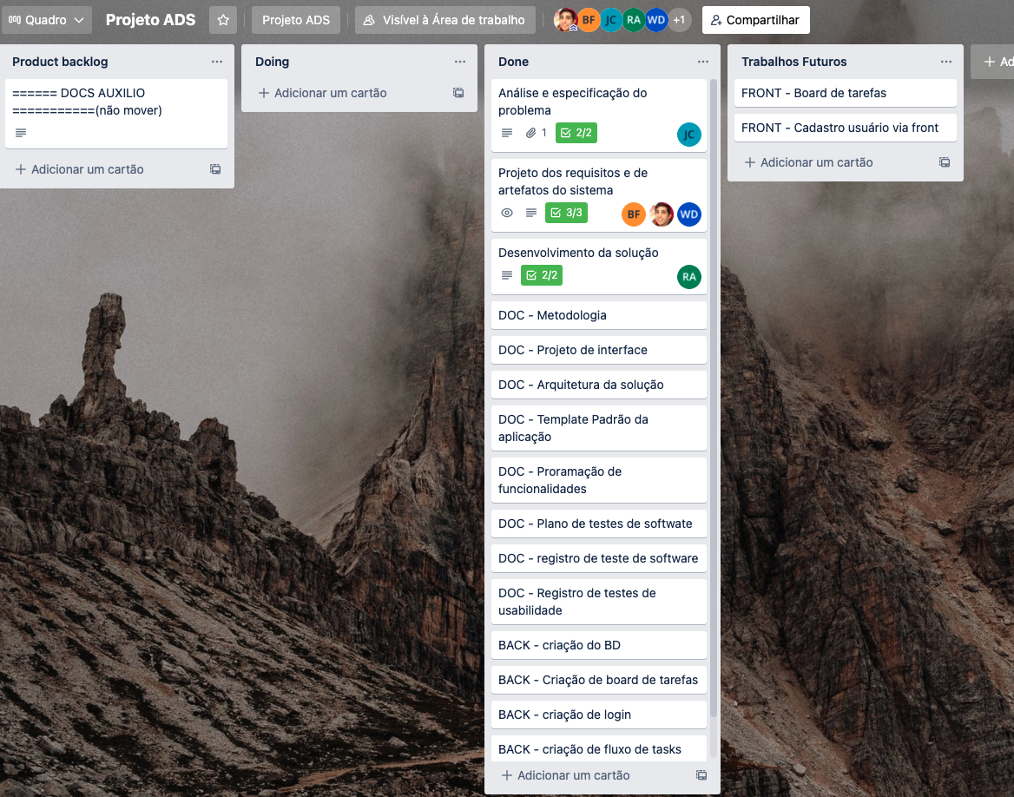
Como planejamos
Notes:
Esforço: 1 programadora durante 9 meses não é igual a 9 programadoras em 1 mês!!!

Slide 6
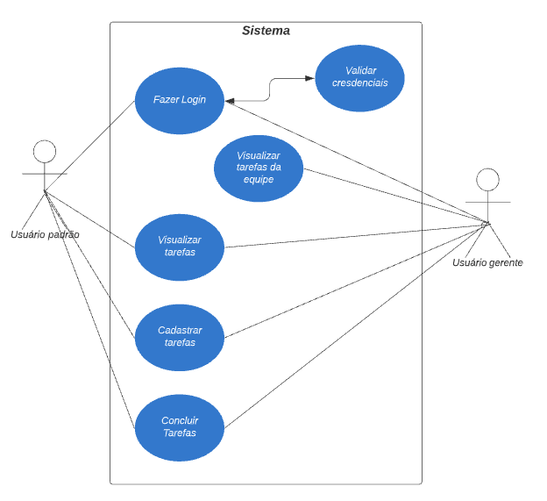
Especificação – Diagrama de casos de uso

Slide 7
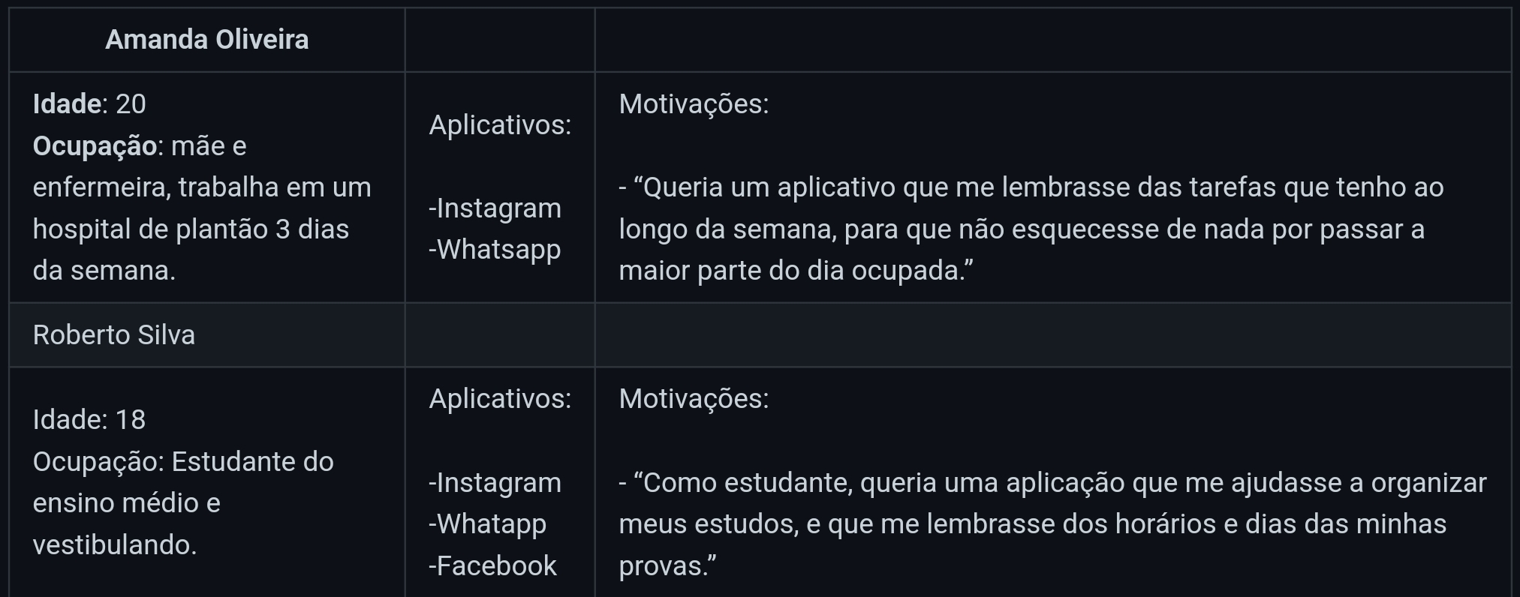
Quem irá utilizar!
Nossos usuários são pessoas conectadas que precisam de um lugar simples para gerenciar suas tarefas
Notes:
Esforço: 1 programadora durante 9 meses não é igual a 9 programadoras em 1 mês!!!

Slide 8
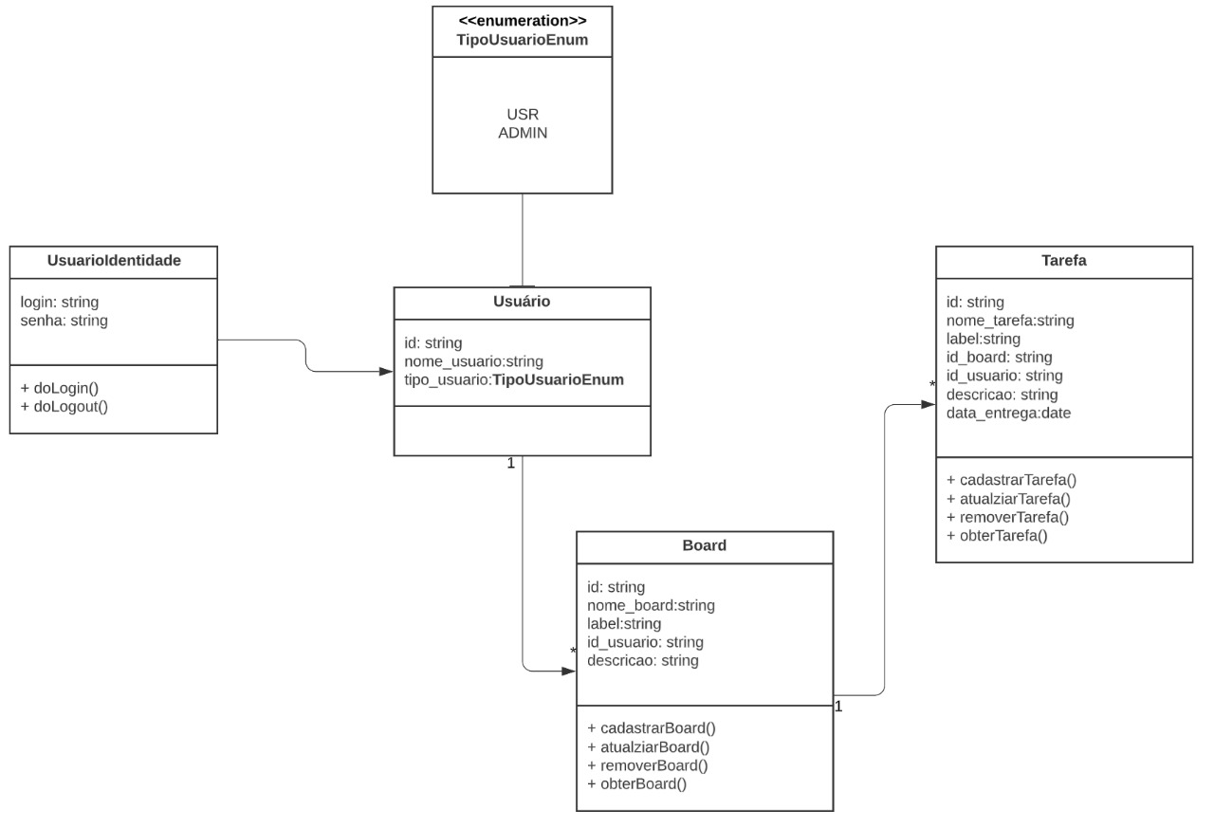
Design - Diagrama de classes
Notes:
Esforço: 1 programadora durante 9 meses não é igual a 9 programadoras em 1 mês!!!

Slide 9
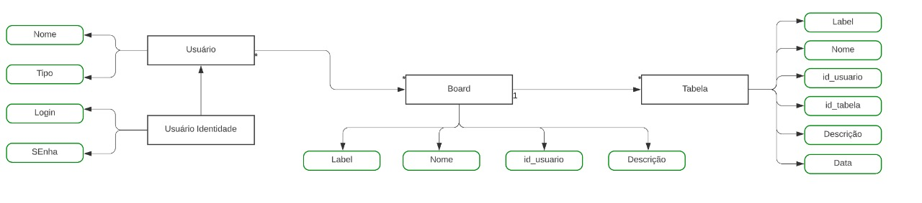
Design - Modelo ER
Notes:
Esforço: 1 programadora durante 9 meses não é igual a 9 programadoras em 1 mês!!!

Slide 10
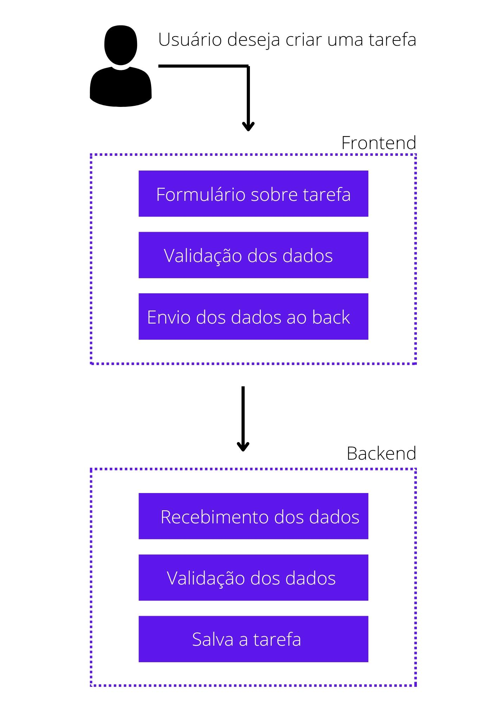
Caso de uso
O usuário deseja cadastrar uma tarefa que deseja fazer e deseja que a aplicação garanta a qualidade dos dados a serem salvo e os salve na nuvem.
Notes:
Especialista no domínio, na tecnologia, no tipo de projeto, em formular estimativas...
Estimadores concentram-se na sua especialidade e descuidam do que não entendem profundamente.
Granularidade: elicitação de requisitos, definição e arquitetura, projeto, codificação, teste, homologação...

Slide 11

Tecnologias que utilizamos
Nosso projeto foi planejado e executado como grande parte das aplicações atuais. Dividimos a aplicação em front end e back end para que possamos aprender os dois lados e que vivenciamos algo mais parecido com a vida real das aplicações.
Nosso backend foi desenvolvido utilizando o framework ASP. Net 3.1 para a linguagem C#
Nosso front foi desenvolvido utilizando o framework react para linguagem Javascript, utilizando também o material ui para fazer o design da aplicação.
Notes:
Isto acontece porque ao estimar partes menores às vezes erra-se para mais, às vezes para menos, e os erros de certa forma se compensam, produzindo um agregado mais acurado.

Slide 12
Implementaçao
Parte do que peço a seguir pode ter sido apresentada antes nos slides do Front_End e Back_End
Apresentem como vocês implementaram, as ferramentas, as linguagens, algumas telas do software, etc
Pode ter um link para ver o software executando
Vocês podem mostrar o software funcionando

Slide 13
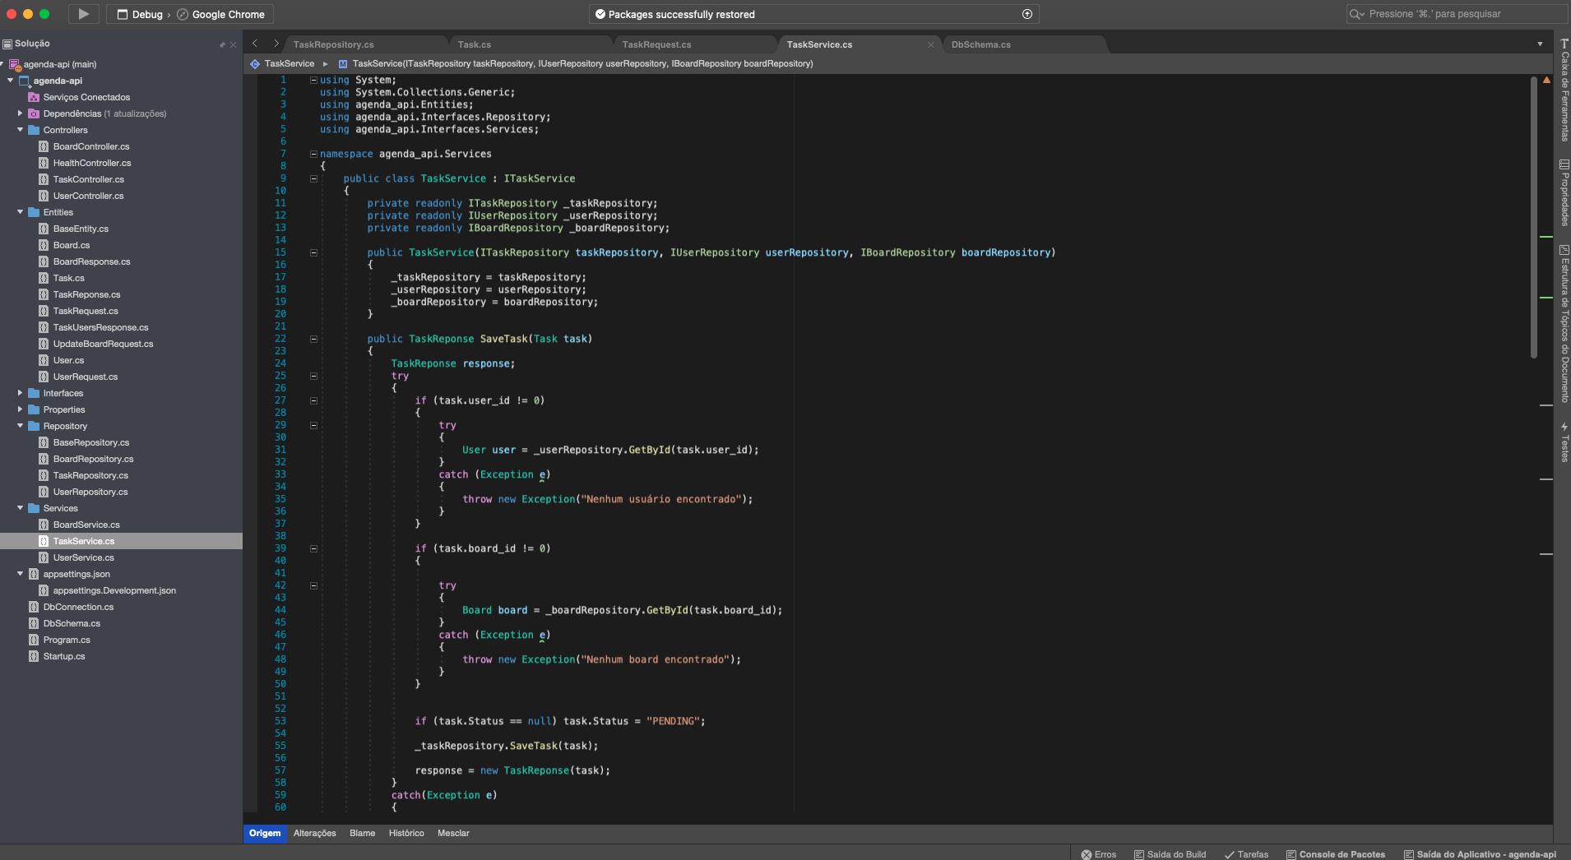
Implementação Back end

Slide 14
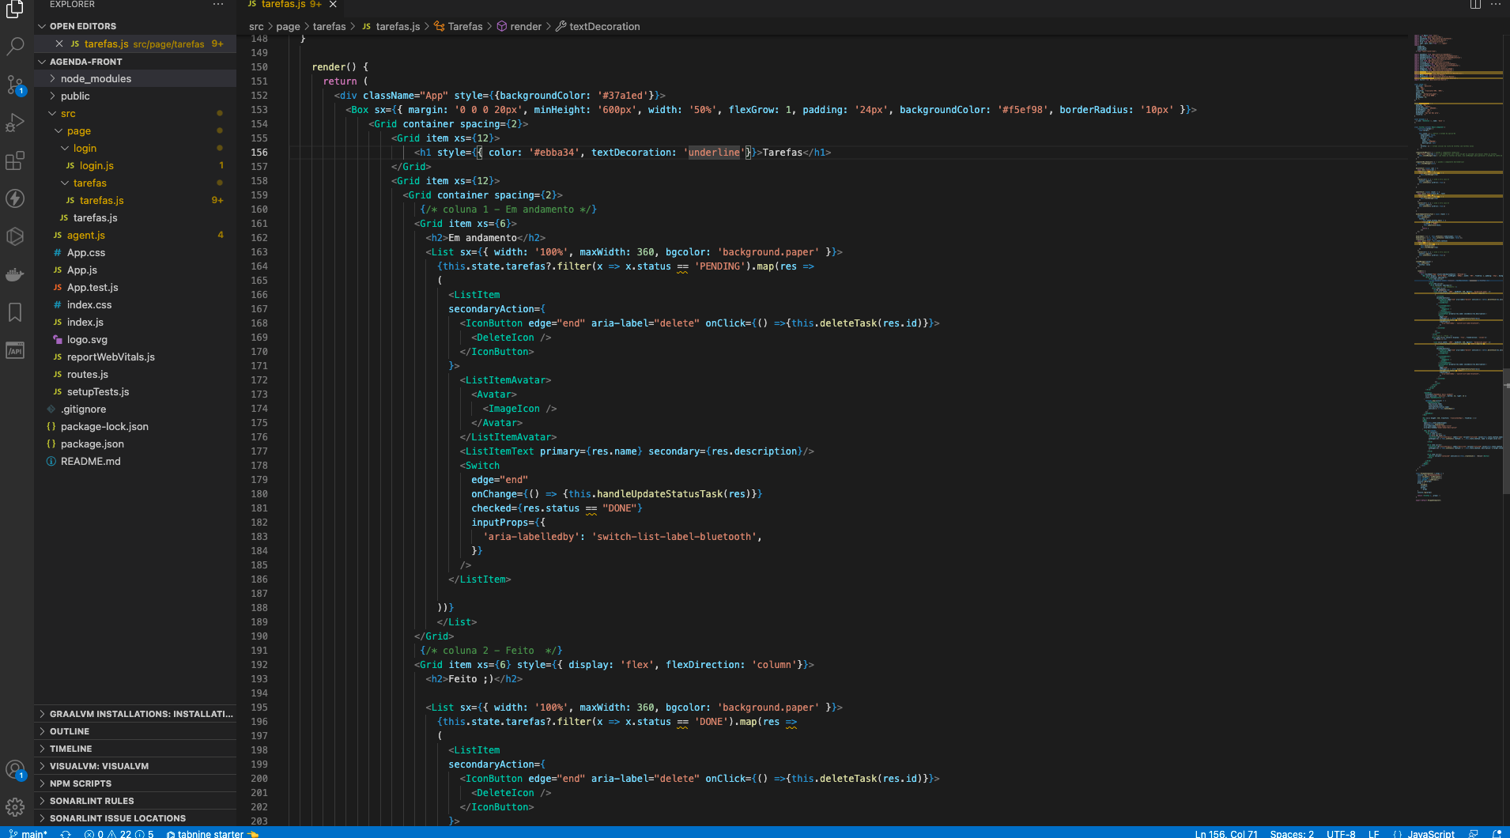
Implementação Back end

Slide 15
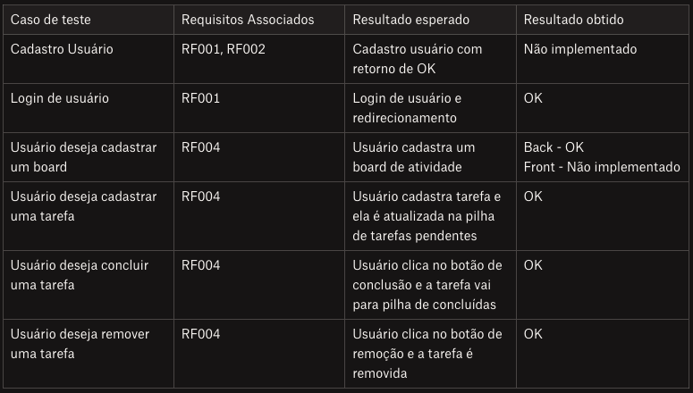
Plano de Testes de Software

Slide 16
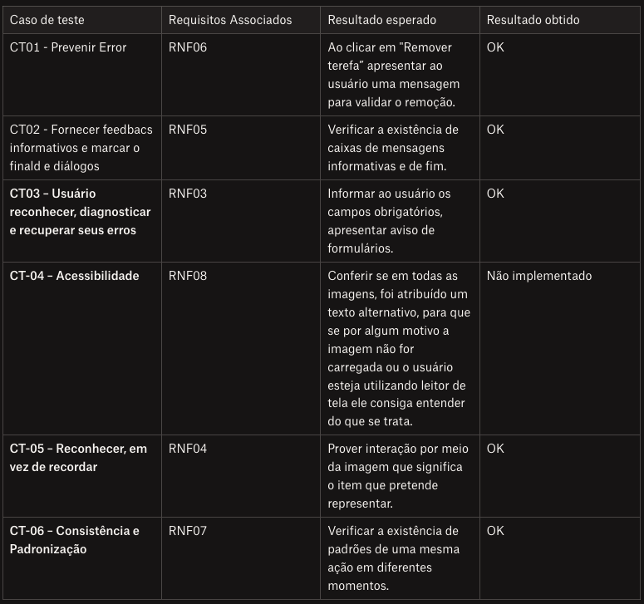
Plano de Testes de Usabilidade

Slide 17
Conclusões
Enfrentamos percausos mas conseguimos concluir o projeto realizando quase tudo que foi proposto inicialmente, precisamos adaptar conforme encontramos dificuldades e também, aprender com elas.

Slide 18
Obrigado !

